Slide 1
建立稳固的发展基础:
如何建立正面的亲子关系？
范畴一：认识儿童发展
小学家长教育资源套

Slide 2
大纲
行动服务
真心礼物
亲子接触
肯定语言
优质时间：游戏篇
优质时间：聊天篇

Slide 3
亲子关系是教养子女的基础
建立更巩固的亲子关系
建立正面行为
减少负面行为

Slide 4

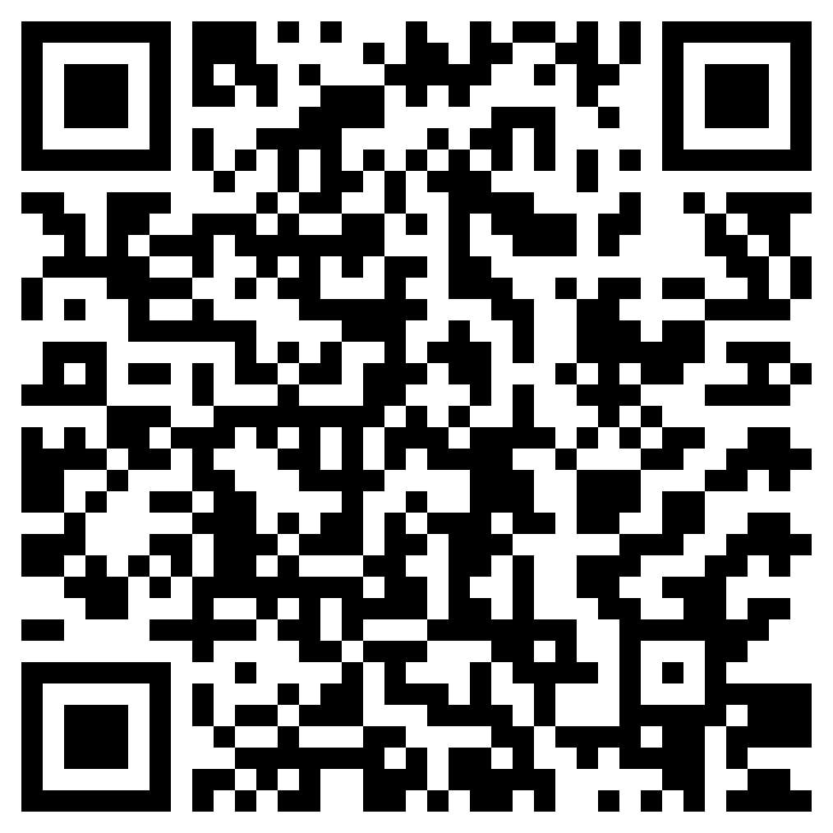
记录短片中子女最想家长做什么？
重温短片
Notes:
短片：https://www.youtube.com/watch?v=I_rMIMlVddg

Slide 5
向子女表达「爱意」的五种方式
行动服务
真心礼物
亲子接触
肯定语言
优质时间
Chapman, G., & Campbell, R. (2016). The 5 Love Languages of children: The Secret to loving children effectively. Moody Publishers.

Slide 6
向子女表达「爱意」的五种方式
方式 | 内容 | 例子
行动服务 | 家长根据子女的年龄和能力，照顾子女日常生活所需。 | 替子女执书包、洗衣服、收拾房间、准备膳食、接送上学、温习等。
真心礼物 | 家长根据子女的喜好和性格为子女准备礼物。 | 礼物无需昂贵，可以是家长亲手制作的小手工﹙如：折纸﹚，也可是亲手绘画的一幅画，甚或是打印出来的一张照片。
亲子接触 | 家长通过亲子接触向子女表达关心、安慰和爱意。 | 不时抱抱、亲吻子女，把子女搂入怀中，一起看图书，一起看电视。家长又可以与子女牵牵手，摸摸子女的头发，拍拍他们的肩膀。
肯定语言 | 家长通过语言赞赏子女，让子女感到被欣赏、受重视。 | 赞赏子女的行为、努力和策略，亦可以直接告诉子女有多爱他们。
优质时间 | 家长放下手机，关上电视，专心与子女互动。 | 定期与孩子谈天和玩耍，与子女一起逛街、行山、做手工、做运动。

Slide 7
行动服务
家长
要留心
行动服务包括：
  执书包
  洗衣服
  收拾房间
  准备膳食
  接送上学
  陪伴温习
行动不必是「大事」。
如果子女已经能够妥善做好自己的事情，家长尽可能放手让子女自己做；为子女提供过多的行动服务，可能会减弱子女的自立、自律和自主能力。子女亦可能会误会，以为自己做得不够好。
Chapman, G., & Campbell, R. (2016). The 5 Love Languages of children: The Secret to loving children effectively. Moody Publishers.

Slide 8
真心礼物
家长
要留心
真心礼物包括：
  美食
  衣服
  文具
  玩具
  日常用品
真心准备小礼物，不必昂贵。
家长亲手制作的小手作﹙如：折纸、小玩具﹚、家长亲手绘画的一幅画或非常规性的亲子活动﹙如：行山、打羽毛球、去主题公园﹚，可能比文具、玩具更有吸引力﹗
Chapman, G., & Campbell, R. (2016). The 5 Love Languages of children: The Secret to loving children effectively. Moody Publishers.

Slide 9
亲子接触
亲子接触对身体的正面影响
  减低心跳
  减低血压
  减低压力荷尔蒙皮质醇 ➔ 减少因为压力而出现的负面身体反应，如：心跳加速、头昏脑胀等
  增加爱情荷尔蒙催产素 ➔ 增加社交互动中出现的正向情绪和亲社会行为，如：感到温馨、主动亲近等
Field, T. (2010). Touch for socioemotional and physical well-being: A review. Developmental Review, 30(4), 367-383.

Slide 10
亲子接触
亲子接触对行为的正面影响
  在压力中表现得更稳定、更能控制自己的情绪
  对同侪更友善、较少出现暴力行为
Field, T. (2010). Touch for socioemotional and physical well-being: A review. Developmental Review, 30(4), 367-383.

Slide 11
肯定语言
「见到你自动自觉温习，爸爸很开心﹗」
行为
叻﹗
做得好﹗
「你每天都花两小时温习，大家都见到你的专心和努力﹗」
努力
「你将考试内容制成图表帮助自己记忆，真是个好方法﹗」
策略
林俊彬、张溢明﹙2022﹚。《亲子相处的魔法——愉快教养100招》。明窗出版社。

Slide 12
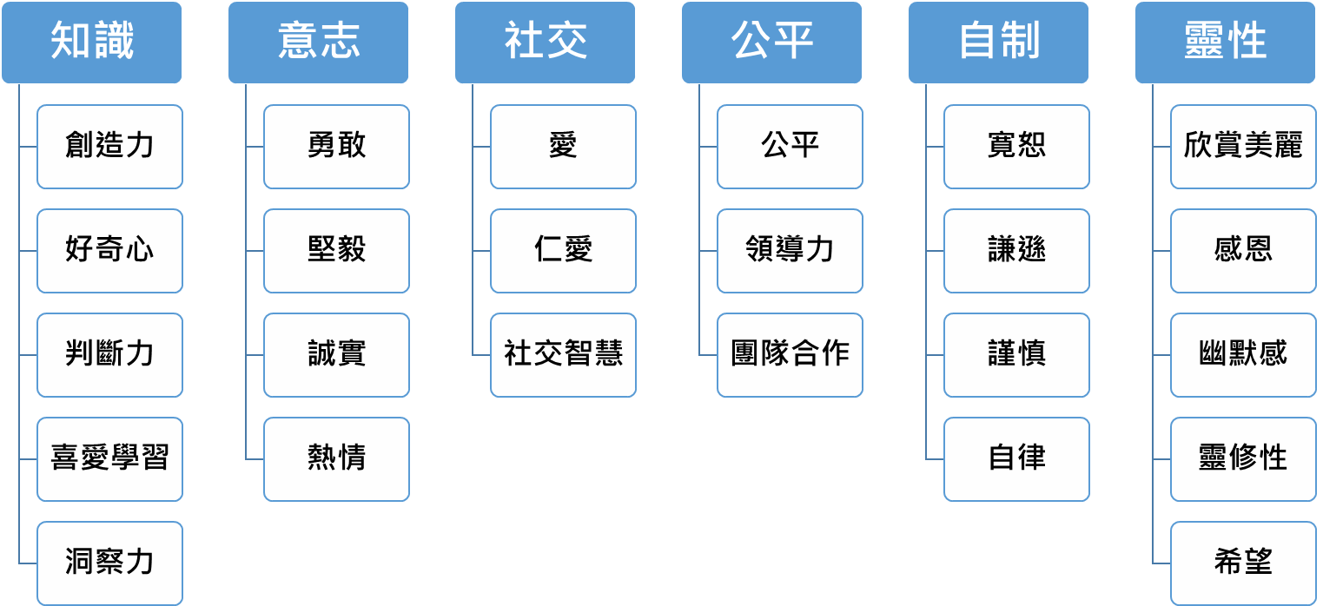
肯定语言
Park, N., Peterson, C., & Seligman, M. E. (2004). Strengths of character and well-being. Journal of Social and Clinical Psychology, 23, 603-619.

Slide 13
肯定语言
描述子女的正面行为 | 「妈妈欣赏你刚才主动与伯伯打招呼﹗」
让子女知道自己的行为对别人的影响 | 「妈妈欣赏你刚才主动与伯伯打招呼﹗刚才你有没有看到？伯伯笑到『见牙唔见眼』哩﹗」
把子女的正面行为和子女的长处连结起来 | 「妈妈欣赏你刚才主动与伯伯打招呼﹗刚才你有没有看到？伯伯笑到『见牙唔见眼』哩﹗你真的很懂与人交朋友﹗」

Slide 14
肯定语言
描述子女的正面行为 | 「谢谢你主动打扫房间﹗」
让子女知道自己的行为对别人的影响 | 「谢谢你主动打扫房间﹗当我放工回家，见到你房间一切都整整齐齐，真的觉得很舒服、很安慰﹗」
把子女的正面行为和子女的长处连结起来 | 「谢谢你主动打扫房间﹗当我放工回家，见到你房间一切都整整齐齐，真的觉得很舒服、很安慰，觉得你真的自律了很多，真的大男孩了﹗」

Slide 15
优质时间：游戏篇
运用「小组件」
        小组件可以是生活制成品、回收塑材或自然材料
        小组件应该是：
    容易搬动
    可以重新配置
    可以用不同方式组合
    可以排列不同的样子
Nicholson, S. (1971). How not to cheat children: The theory of loose parts. Landscape Architecture, 62, 30-34.

Slide 16
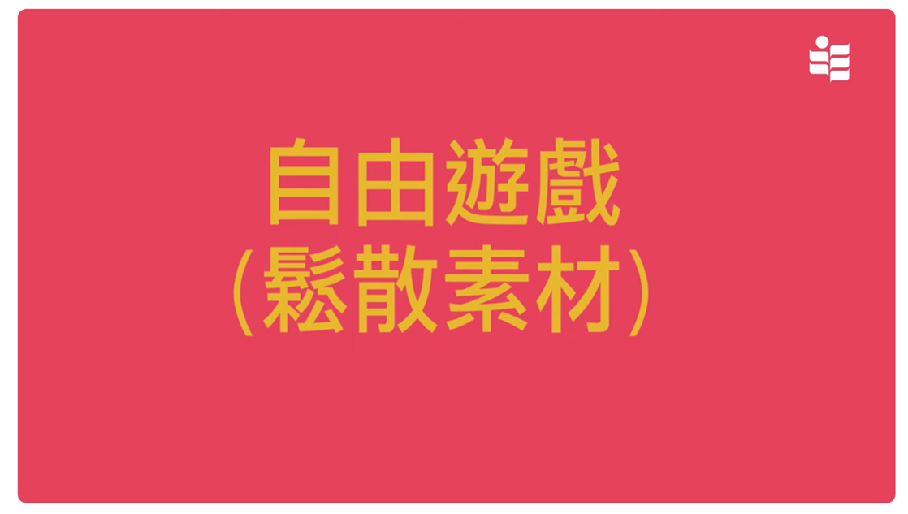
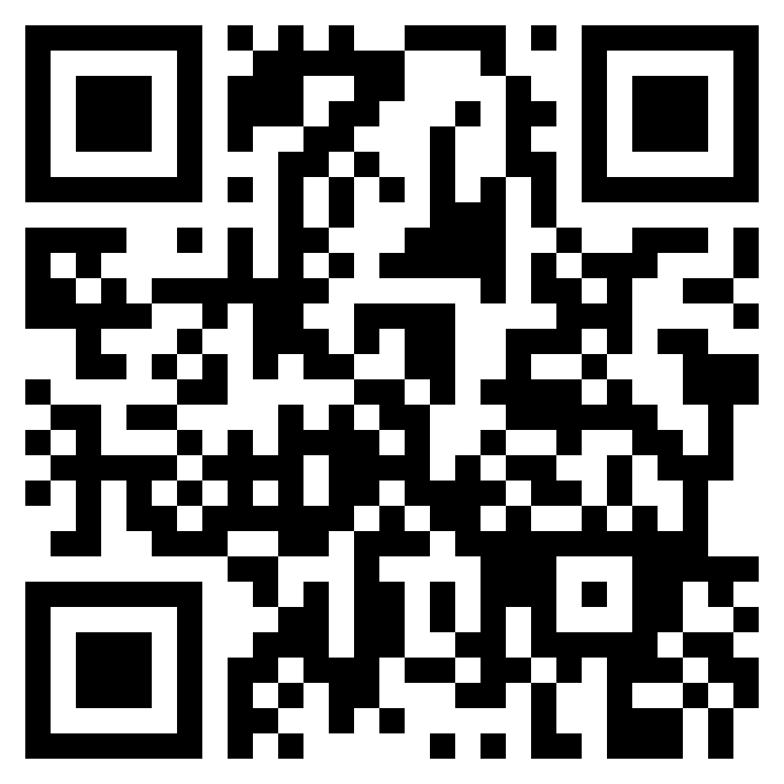
优质时间：游戏篇
重温短片
Notes:
短片：https://youtu.be/wWzIyNinMjg?si=hrLLC155rKyIZLPX

Slide 17
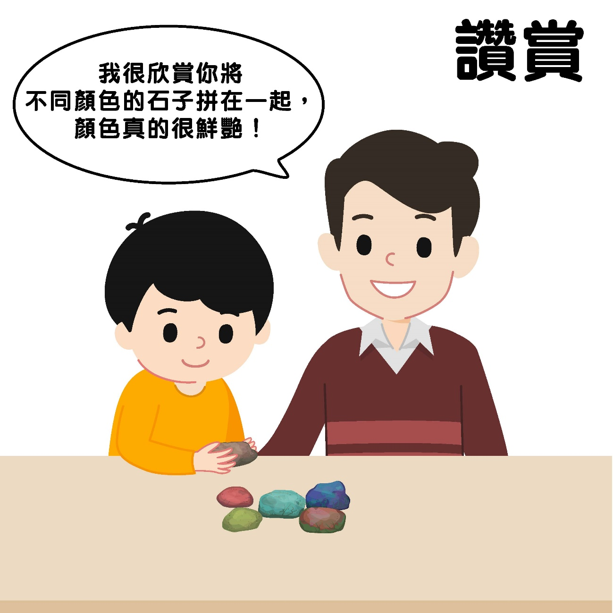
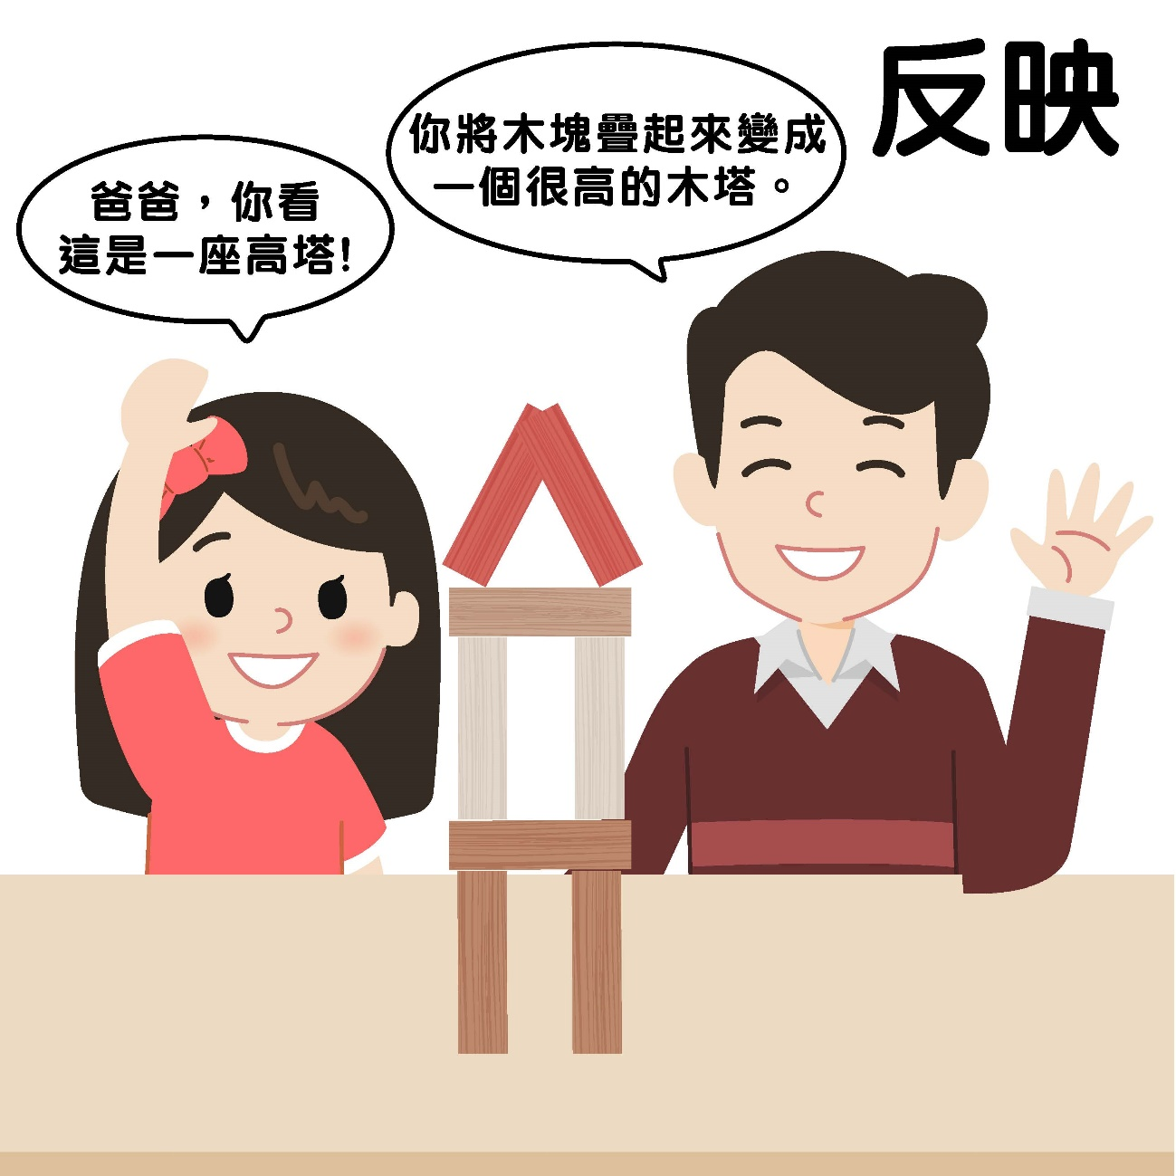
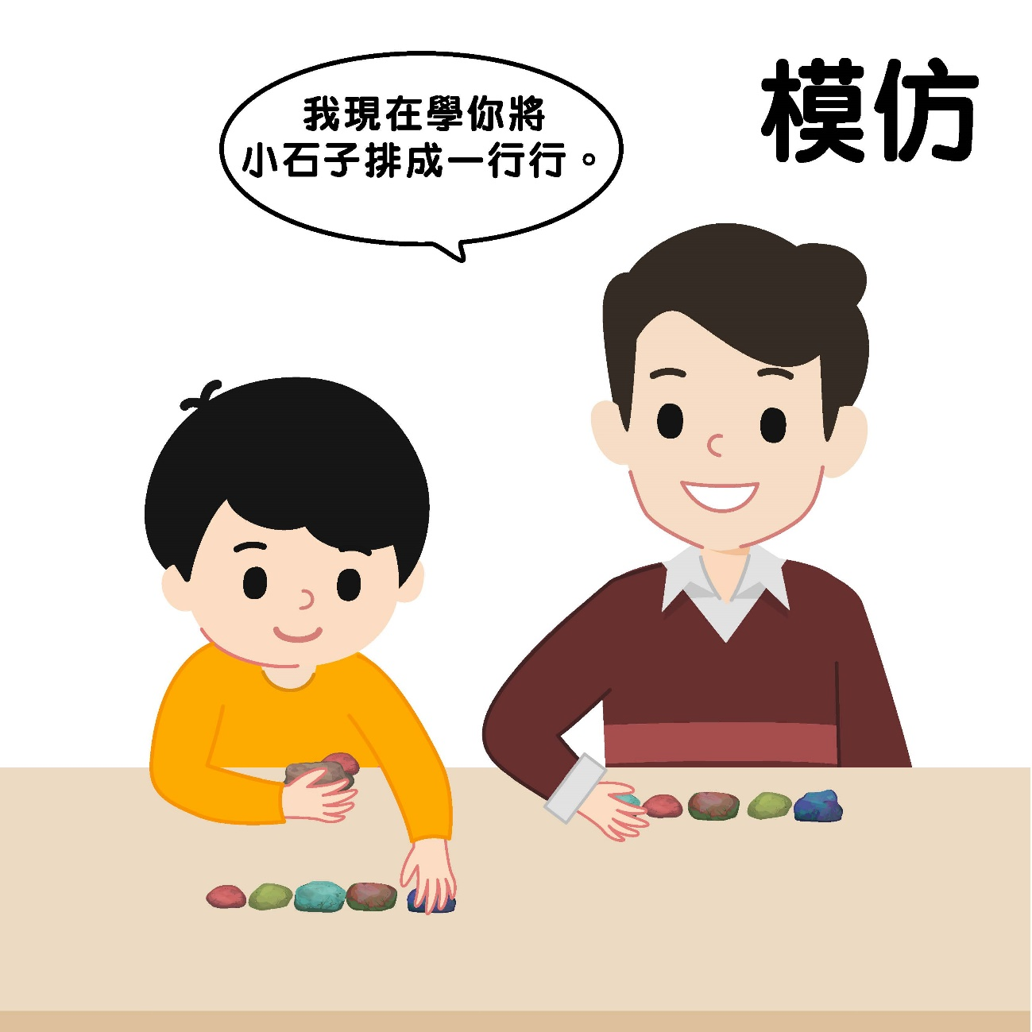
优质时间：游戏篇
家长在游戏当中描述子女的正面行为，并表达赞赏。
家长留心子女的话语，反映及扩展子女的意思
家长模仿子女游戏的方法，并描述自己的意图。

Slide 18
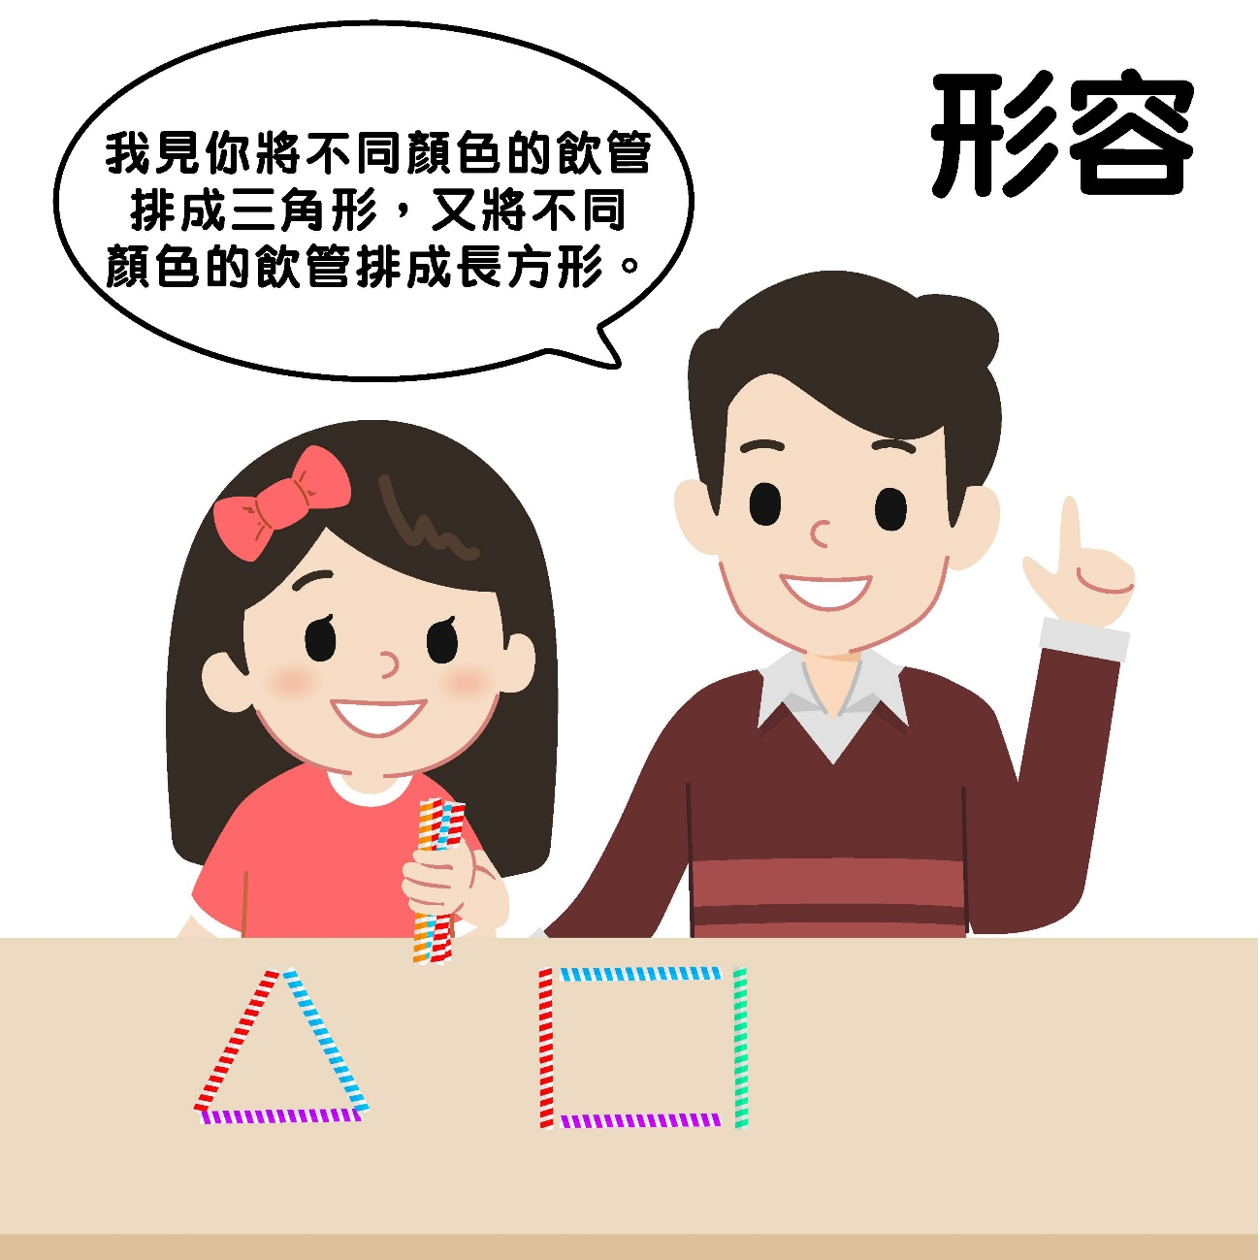
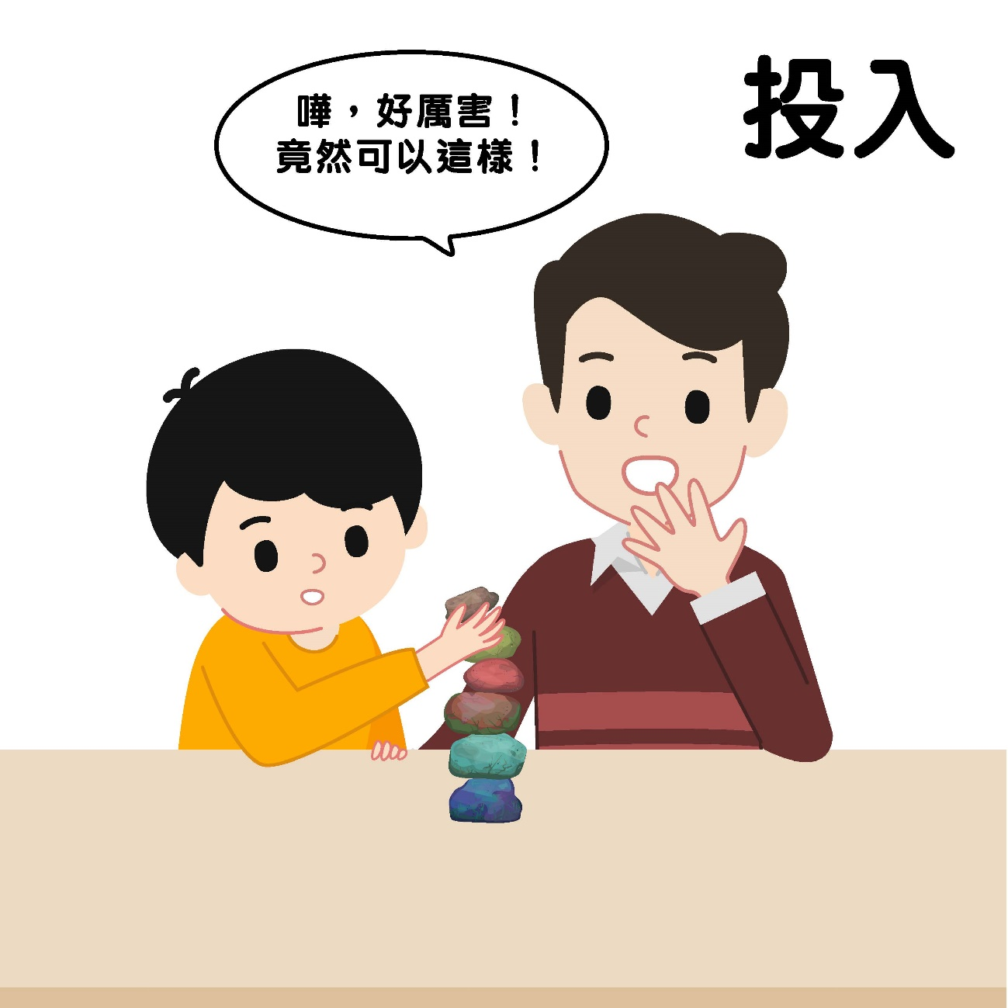
优质时间：游戏篇
家长留心子女的一举一动，并描述子女的行为和意图。
家长和子女游戏时专注于此时此刻。

Slide 19

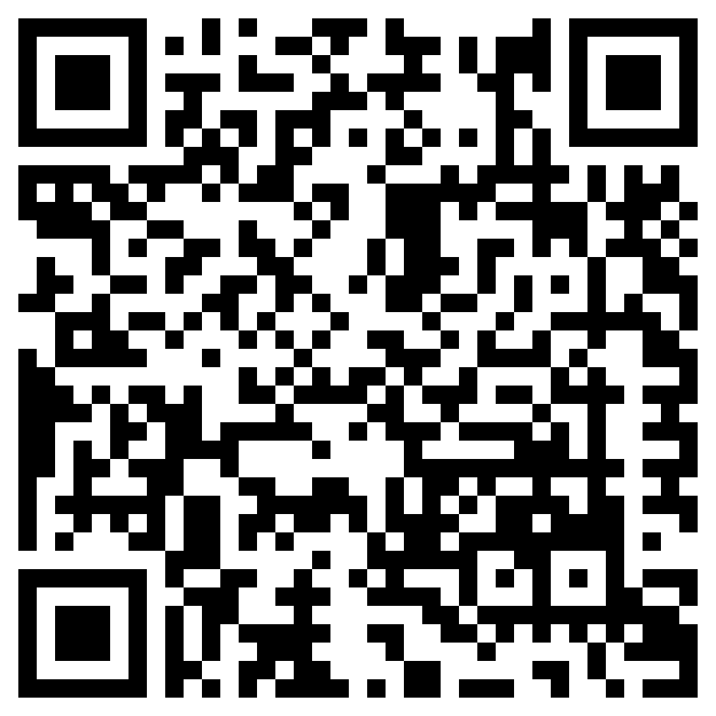
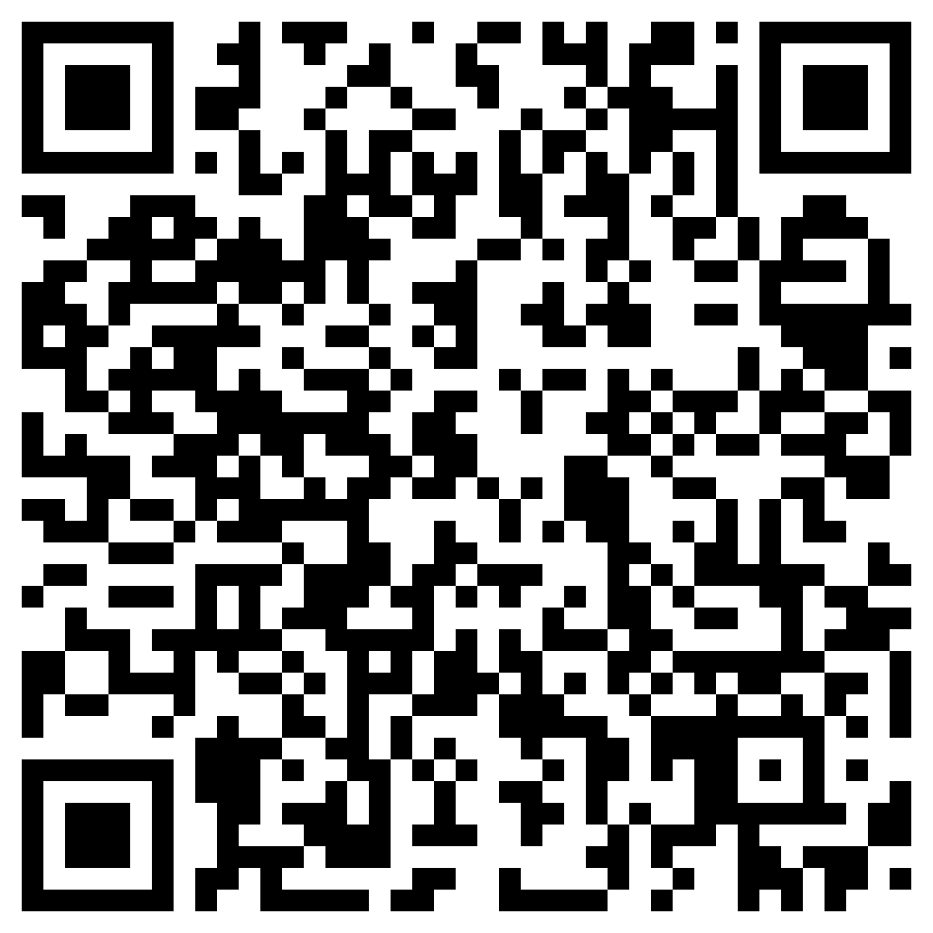
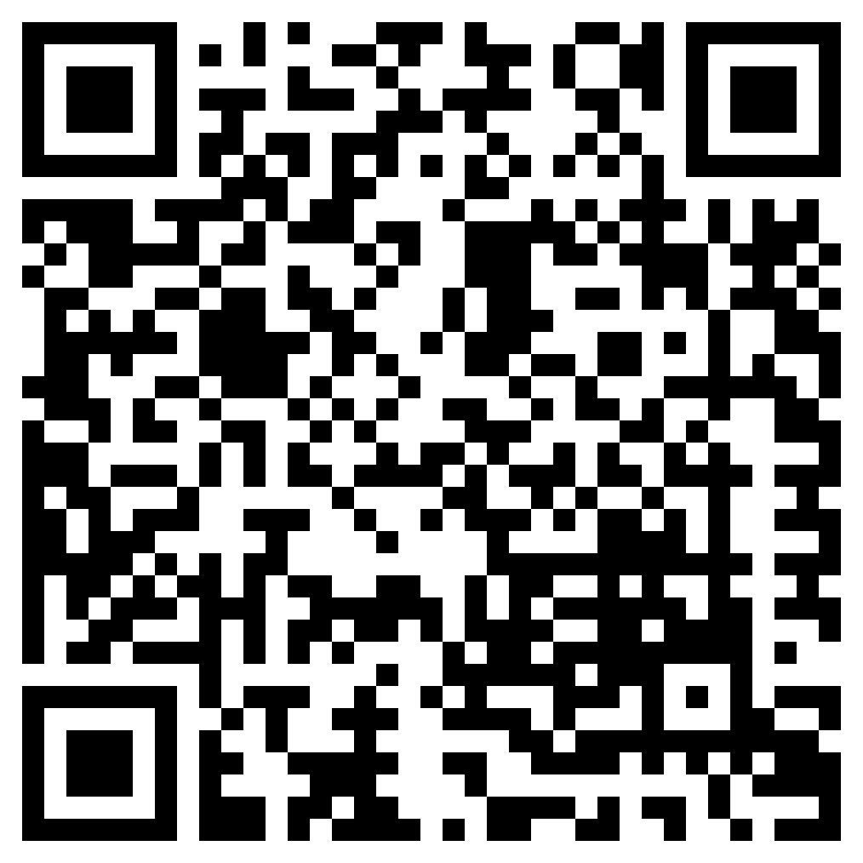
优质时间：游戏篇
游戏 | 二维码
猜猜画画
2. 真的假不了
下载资源套
Notes:
游戏一：https://www.youtube.com/watch?v=euljNFmdre8&list=PLH5Tll_SkIgmAse-LYOm_Qt1ZQUtDmn6n&index=16
游戏二：https://www.youtube.com/watch?v=xr2e9Mwvys8&list=PLH5Tll_SkIgmAse-LYOm_Qt1ZQUtDmn6n&index=20

Slide 20
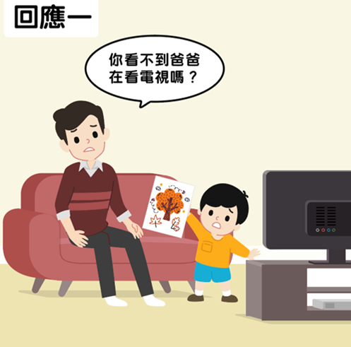
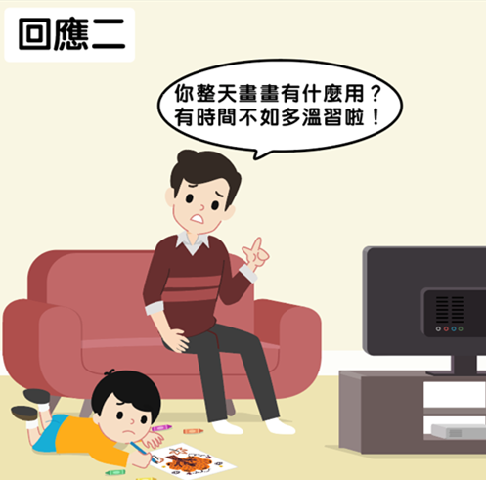
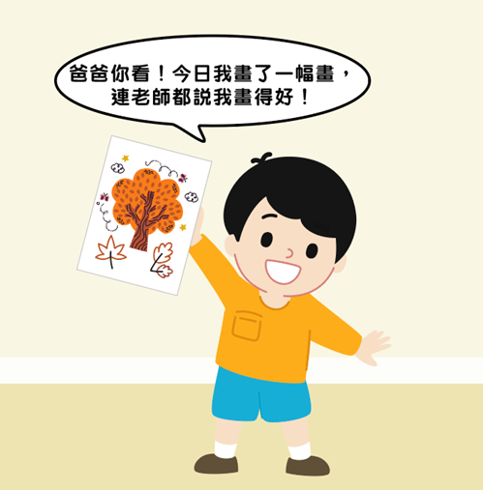
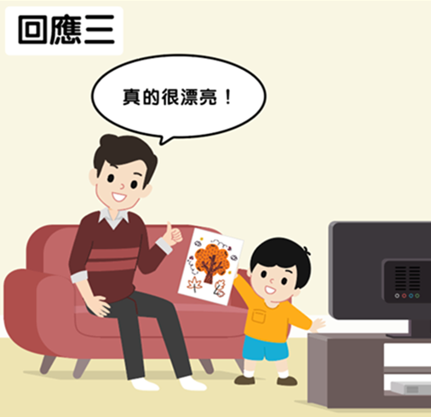
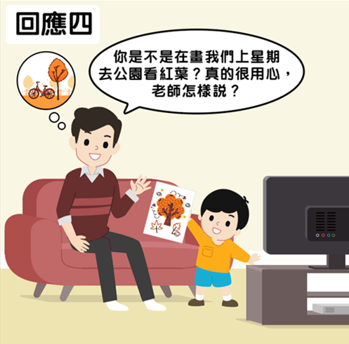
优质时间：聊天篇
Gable, S. L., Reis, H. T., Impett, E. A., & Asher, E. R. (2004). What do you do when things go right? The intrapersonal and interpersonal benefits of sharing positive events. Journal of Personality and Social Psychology, 87, 228-245.

Slide 21
优质时间：聊天篇
 | 被动 | 主动
扫庆 | 回应一：家长认为子女的分享并不重要，所以显示出一种「我不在乎」的态度。 | 回应二：家长认为子女的分享是坏事，觉得子女感到兴趣的事对子女有害无益。
鼓励 | 回应三：家长认为子女的分享是好事，但不大有兴趣知道事情的细节和孩子的感受。 | 回应四：家长认为子女的分享是好事，亦很想知道子女的看法和感受，所以问了一个又一个的问题。
Gable, S. L., Reis, H. T., Impett, E. A., & Asher, E. R. (2004). What do you do when things go right? The intrapersonal and interpersonal benefits of sharing positive events. Journal of Personality and Social Psychology, 87, 228-245.

Slide 22
优质时间：聊天篇
主动鼓励包括三个步骤：
多发问 | 描述赞赏 | 表现雀跃
开放式问题 六何式问题 何人 何事 何时 何地 为何 如何 | 赞赏子女的策略 赞赏子女的行为 赞赏子女的努力 | 微笑 大笑 点头 拍手 轻拍膊头 举起大姆指
Gable, S. L., Reis, H. T., Impett, E. A., & Asher, E. R. (2004). What do you do when things go right? The intrapersonal and interpersonal benefits of sharing positive events. Journal of Personality and Social Psychology, 87, 228-245.

Slide 23
优质时间：聊天篇
积极聆听包括三个步骤：
多发问 | 反映内容 | 反映负面情绪
开放式问题 六何式问题 何人 何事 何时 何地 为何 如何 | 用自己的语言将子女提及的内容精要地覆述一次 | 内疚 失望 难过 担心 生气 迷失 孤单 | 害怕 紧张 疲倦 灰心 挫败 妒忌 不公平
Jones, S. M., Bodie, G. D., & Hughes, S. D. (2019). The impact of mindfulness on empathy, active listening, and perceived provisions of emotional support. Communication Research, 46(6), 838-865.

Slide 24
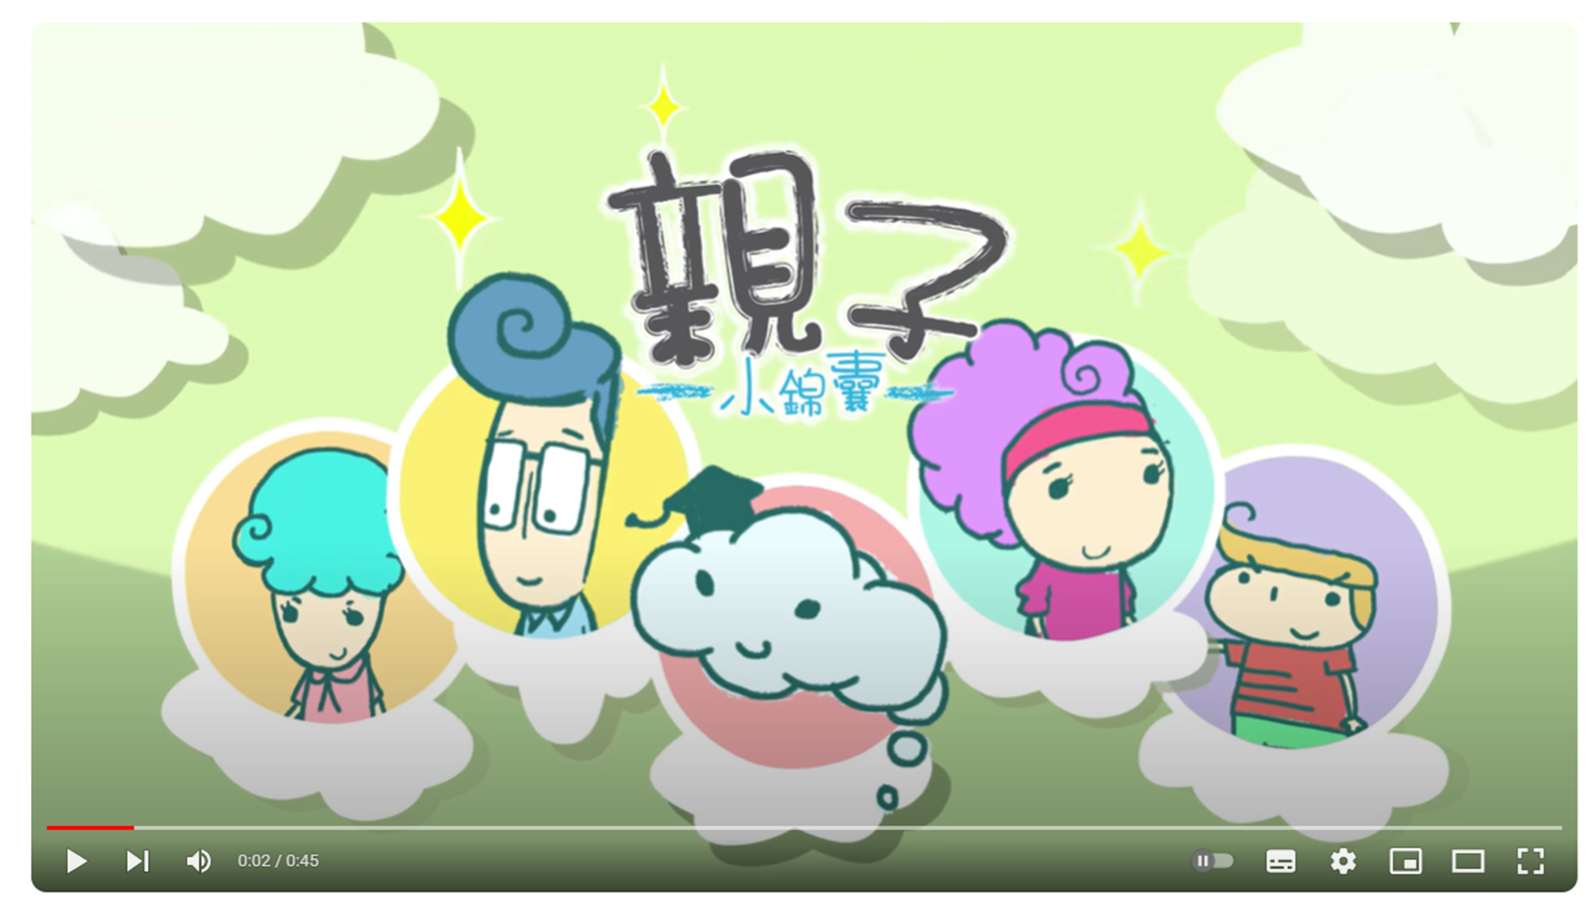
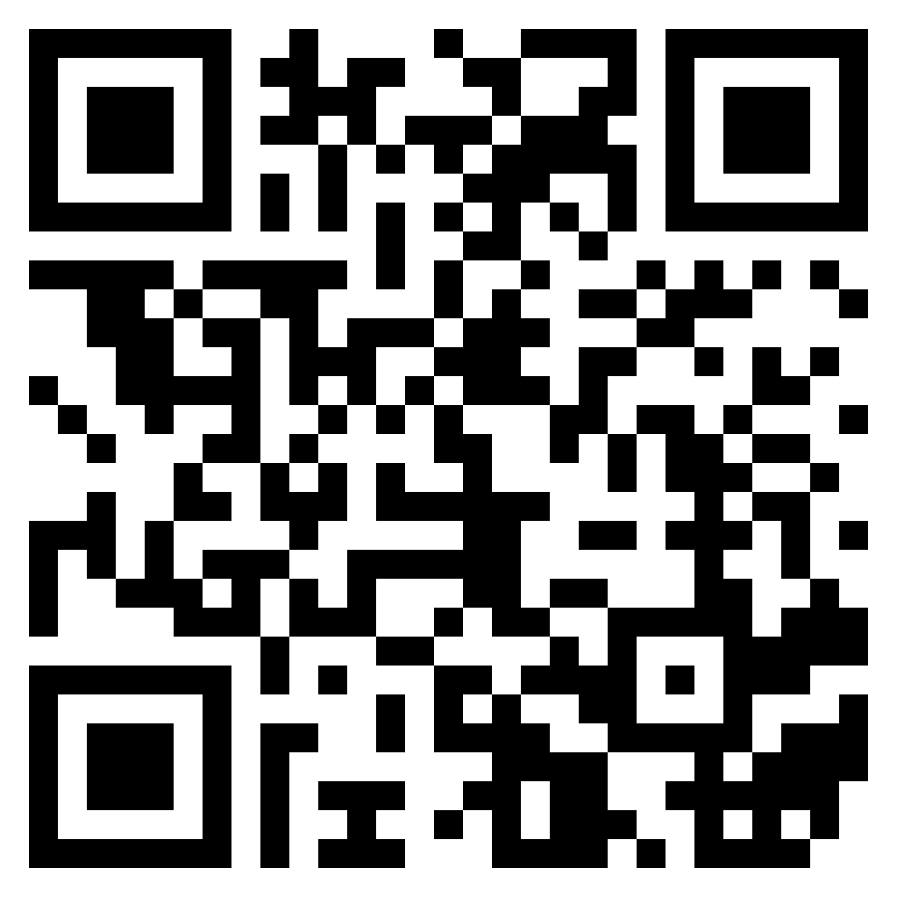
影片中的家长可以怎样运用「积极聆听」了解发生了什么事呢？
重温短片
Notes:
短片：https://www.youtube.com/watch?v=P5mg0pS4fMA

Slide 25
影片中的家长可以怎样运用「积极聆听」了解发生了什么事呢？
角色扮演：
  三人一组：
    分享者 ﹙家长1﹚ 扮演女儿，因为同学不和自己玩，而不想回校上课。分享者可以随意发挥，加入情节。
    积极聆听者 ﹙家长2﹚扮演妈妈，尝试运用积极聆听技巧作响应：发问问题、反映女儿响应的内容、说出女儿的负面情绪。
    观察者 ﹙家长3﹚留心家长 2 运用积极聆听时为子女来的正面影响。 例如：与妈妈交谈后，女儿会否感到被谅解？会否感到如释重负？女儿的情绪会否更加稳定？

Slide 26
影片中的家长可以怎样运用「积极聆听」了解发生了什么事呢？
妈妈：「阿女，你一直躲在床上哭，是不是发生了什么事情呢？」(多发问)
女儿：「同学不和我玩﹗我不想回校上学了﹗」
妈妈：「有同学不肯和你玩？你一定很难过了﹗我明白，现在你难过得以后也不想回校见到这些同学，对吗？」(反映内容)
女儿：「对呀﹗她们真的很坏﹗经常取笑我﹗」
妈妈：「她们经常取笑你，会不会令你觉得很生气？」(反映情绪)
女儿：「会呀﹗已经叫了她们不要再这样做，但好似越叫她们不要取笑我，她们越笑得凶﹗」
妈妈：「你叫了她们很多次不要再取笑你，但似乎没有效果，可能会觉得有点挫败，有点无助。」(反映内容+反映情绪)
女儿：「对呀，妈咪，我很辛苦呀。」

Slide 27
积极聆听
可以表现父母的同理心，令到子女觉得被明白、被谅解
更愿意去听从父母的劝解，接受父母的帮助

Slide 28
总结
运用行动服务
  如：执书包、洗衣服和接送上学等
  如果子女已经能够「自己的事自己做」，家长就要放手让子女自己做
运用真心礼物
  如：美食、文具和玩具等
  家长自己亲手制作的小手作和特别的亲子活动，可能比物质礼物更有吸引力
运用亲子接触
  能帮助子女面对压力、调节情绪
运用肯定语言
  称赞子女的行为、努力和策略
  留心子女的长处，并将子女的正面行为和子女的长处连结起来
运用优质时间
  让子女做主导，运用赞赏、反映、模仿、形容、投入等技巧
  运用主动鼓励和积极聆听

